Slide 1

지능화 캡스톤 프로젝트
프로젝트 #2 결과 발표
YOLOv8을 이용한 해상 객체 검출
2024. 6. 10.
충북대학교 산업인공지능학과
[1조] 김정호, 이선명, 이치호

Slide 2
프로젝트 수행체계
세부일정
수행방법 - 각자 역할 분담을 나누고 프로젝트를 진행
- 매주 월요일 수업이후 주간 계획설정
- 주말을 이용하여 진행사항 공유
- 각자 수행한 부분 발표자료 작성
업무분장
이름 | 수행내용 | 비고
김정호 | 데이터 처리 모델학습
이선명 | 모델학습
이치호 | 데이터 증량 발표

Slide 3
모델 개발 프로세스
세부일정
1 Step
데이터 수집
2 Step
데이터 처리
1 Step
데이터 준비
3 Step
모델 학습
4 Step
모델 평가
데이터 수집
주석변환
레이블링
데이터 증량
모델복잡도
인자
모델 평가
Train
(24,000)
Train
Yolo v8 학습
(n, s, m)
성능 평가
SMD-Plus
동영상 데이터셋
Validation
(8,000)
Test(8,000)

Slide 4
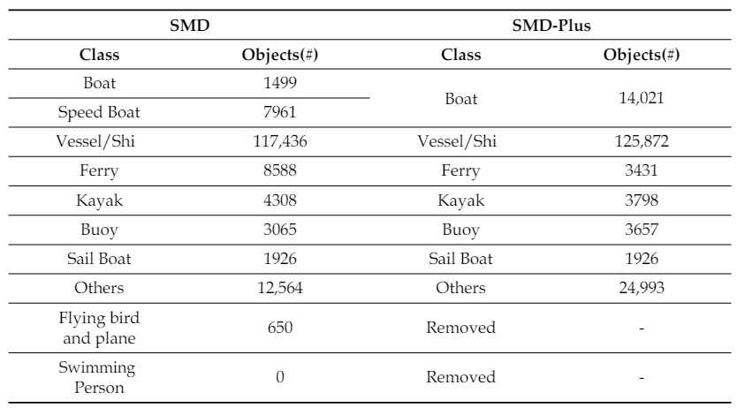
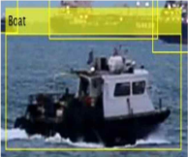
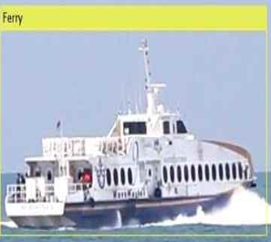
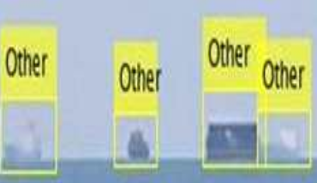
데이터셋
세부일정
데이터셋의 구성
- SMD-Plus 공시 데이터셋 다운로드 : Onshore 40개, Onboard 11개의 영상 및 주석데이터
- 동영상 데이터셋에서 이미지 & 레이블 추출
- 7개의 클래스
Boat
Ferry
Others

Slide 5
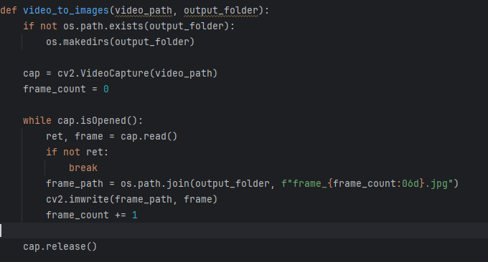
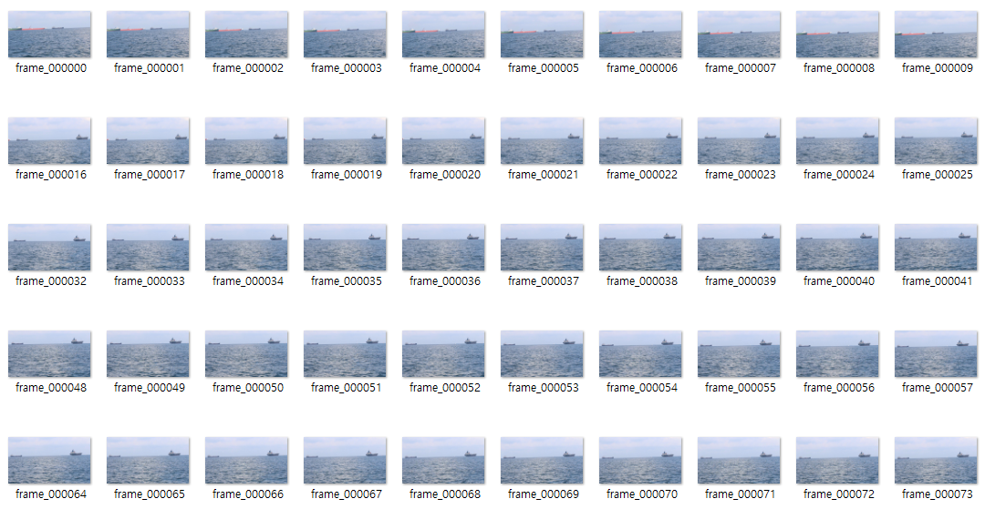
데이터셋
세부일정
Data 처리
-프레임데이터로 변환

Slide 6
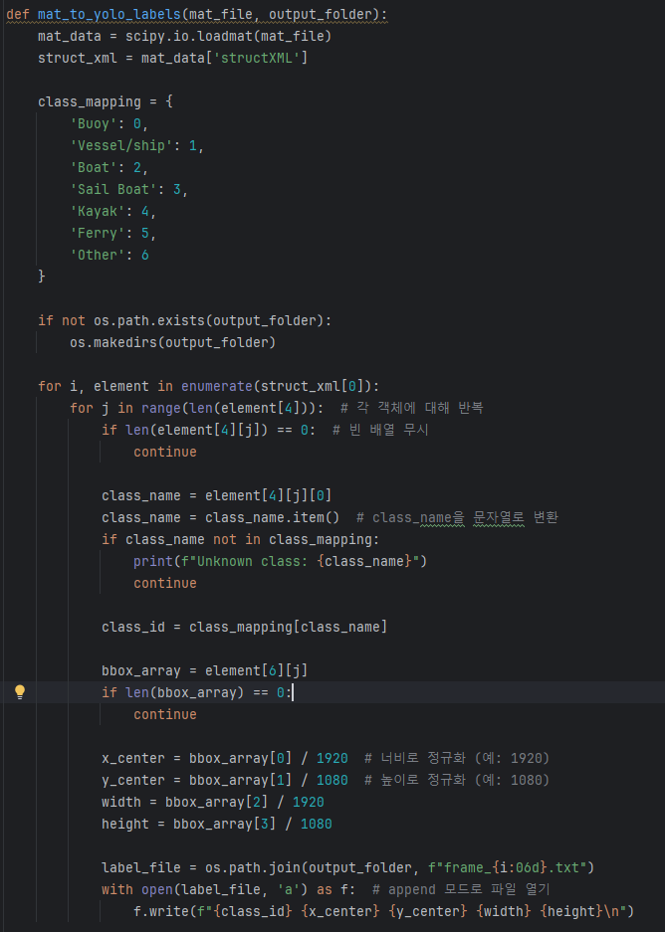
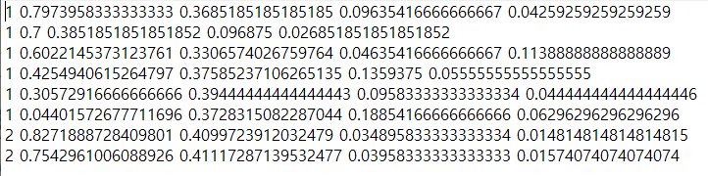
데이터셋
세부일정
Data 처리
-주석변환 및 라벨링

Slide 7
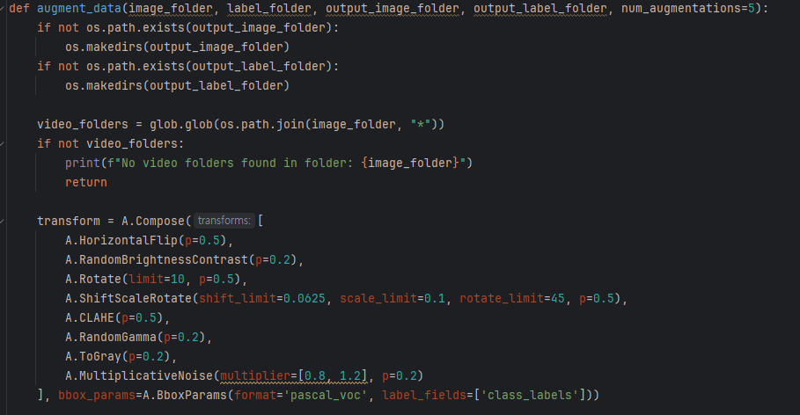
데이터셋
세부일정
Data augmentation
-기본 증강 기법

Slide 8
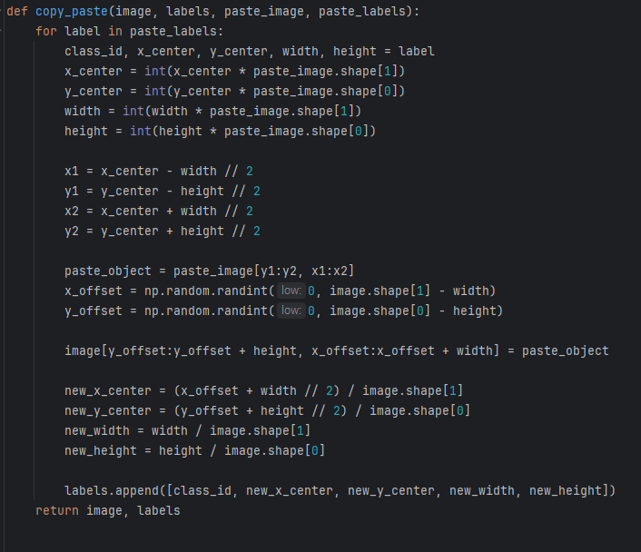
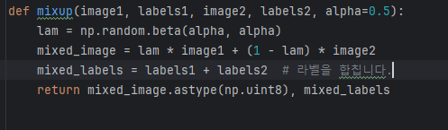
데이터셋
세부일정
Data augmentation
-Copy & Paste 증강,Mix-up 증강

Slide 9
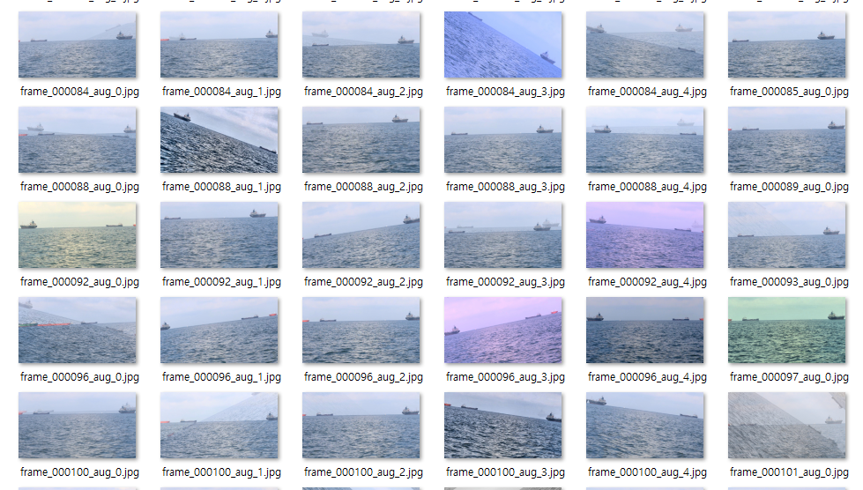
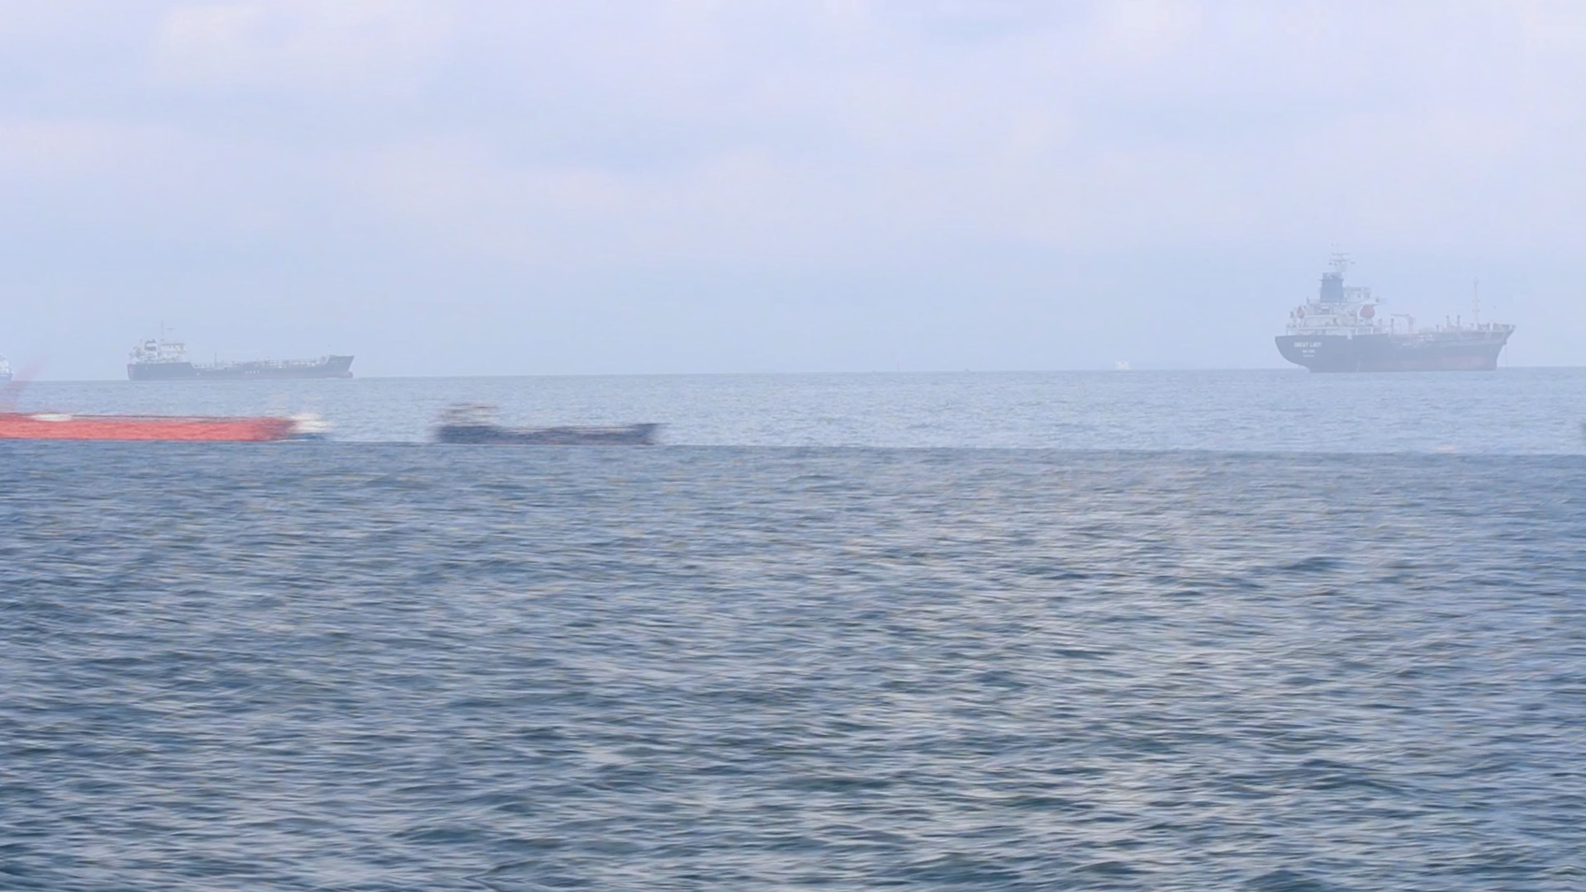
데이터셋
세부일정
Data augmentation

Slide 10
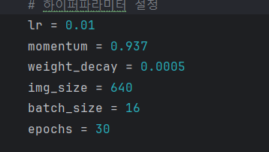
모델 학습
세부일정
딥러닝 학습 환경
- (HW) PC 사양 CPU :10th Gen Intel(R) Core(TM) i5-10400F 2.90 GHz RAM : 16GB GPU : NVIDIA GeForce GTX 1660 SUPER
- (SW) Pytorch, CUDA
- 하이퍼파라미터 :
epoch수 : 30
학습률 : 0.01,
momentum : 0.937
weight decay : 0.0005,
batch size : 16,
image size : 640

Slide 11
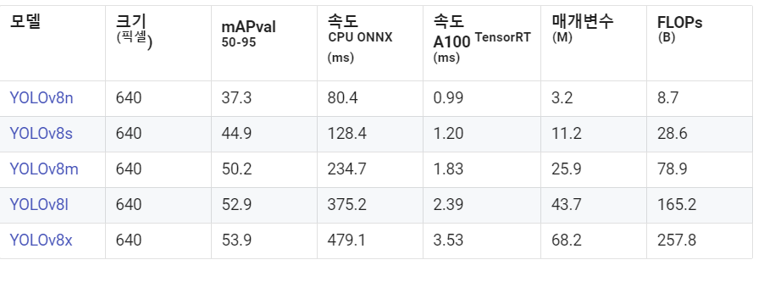
모델 학습방법
세부일정
딥러닝 학습 방법
YOLOv8 nano, small, medium 모델 실행 및 비교
- 하이퍼파라미터
epoch수 : 30,
학습률 : 0.01,
momentum : 0.937
weight decay : 0.0005,
batch size : 16,
image size : 640

Slide 12
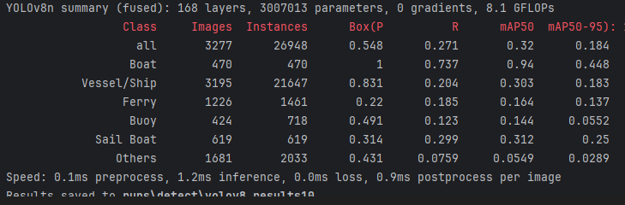
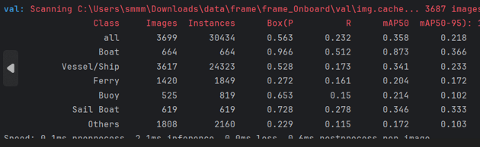
모델 학습방법
세부일정
YOLOv8n
YOLOv8s

Slide 13
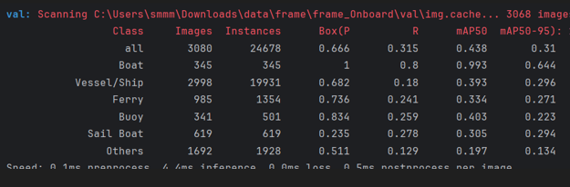
제안하는 모델
세부일정
Best 모델의 학습방법
-YOLOv8 m모델
epoch수 : 30
학습률 : 0.01,
momentum : 0.937
weight decay : 0.0005,
batch size : 16,
image size : 640
학습 출력 결과

Slide 14
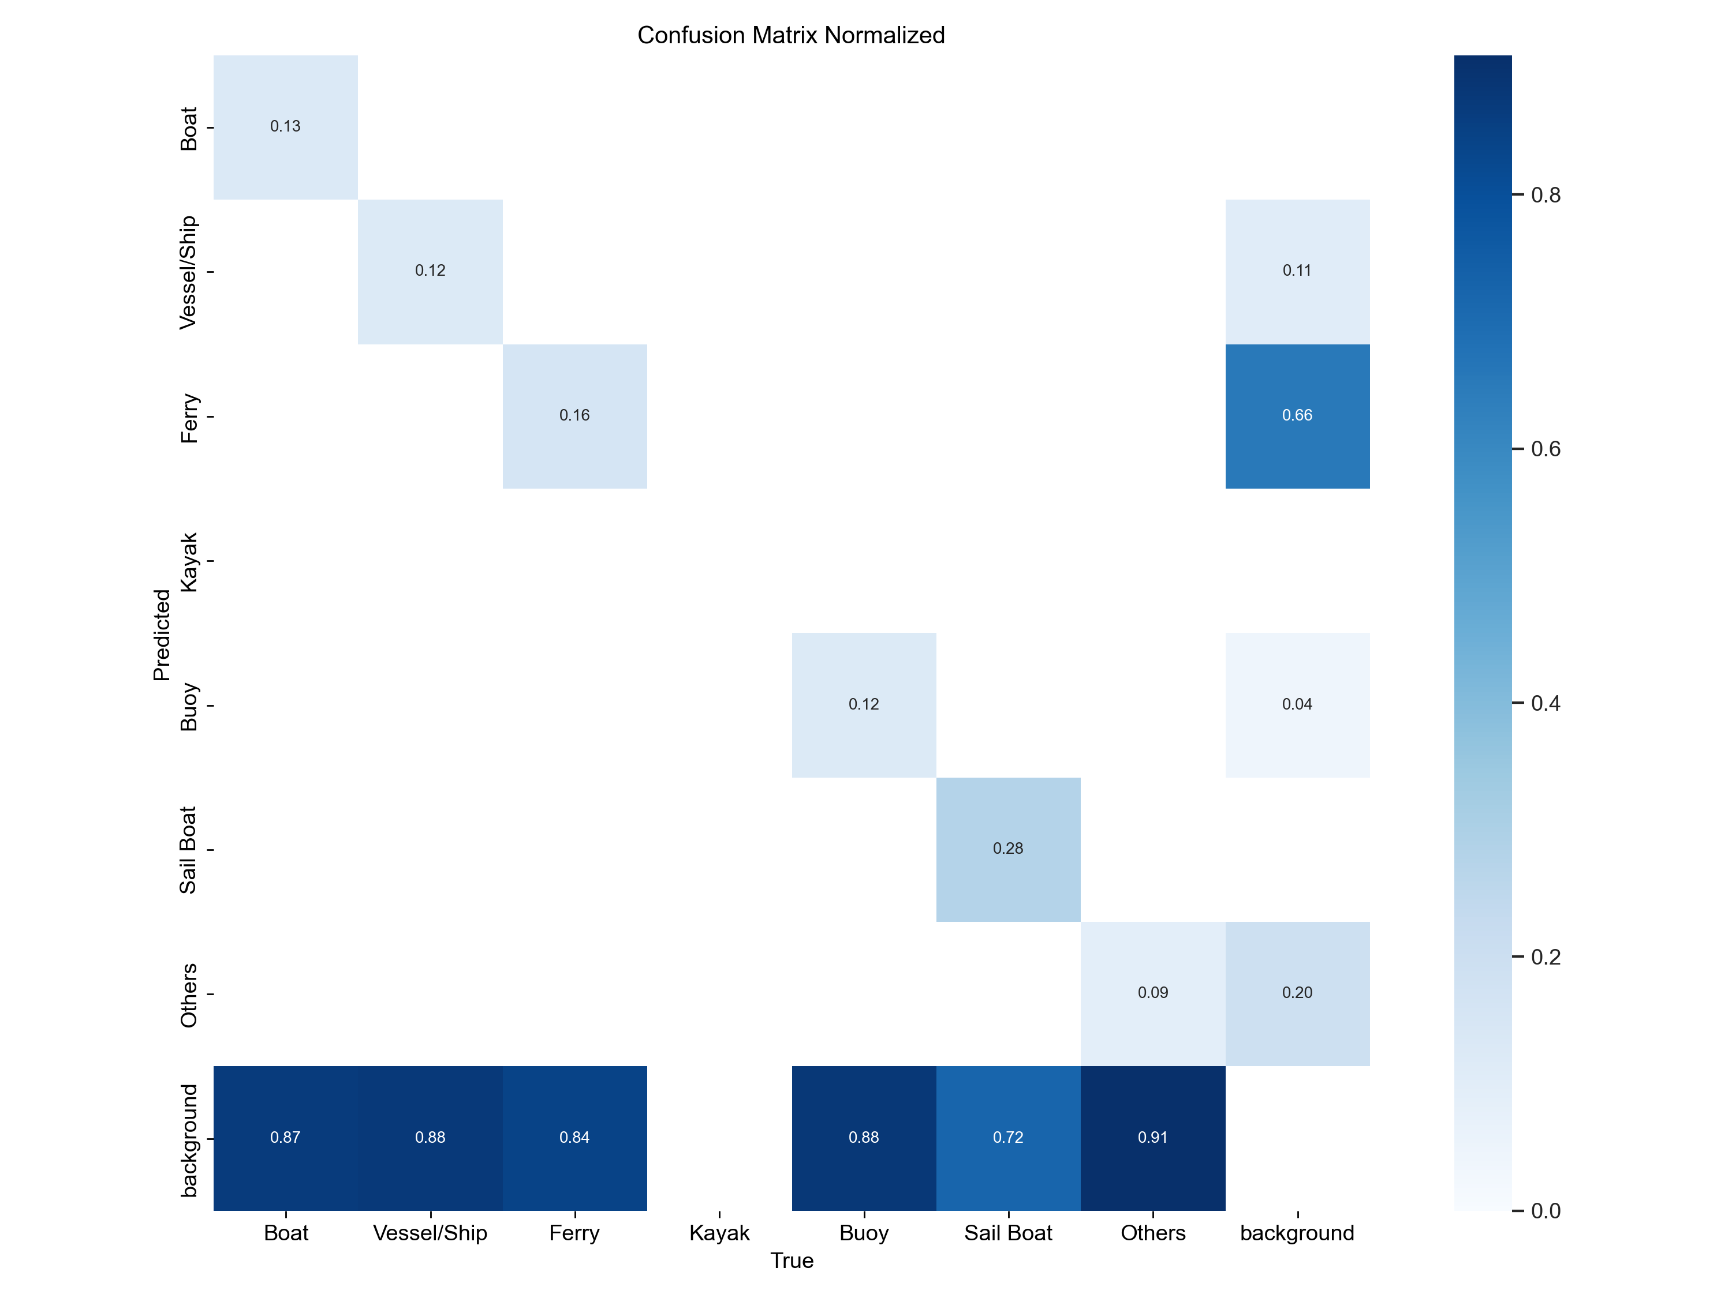
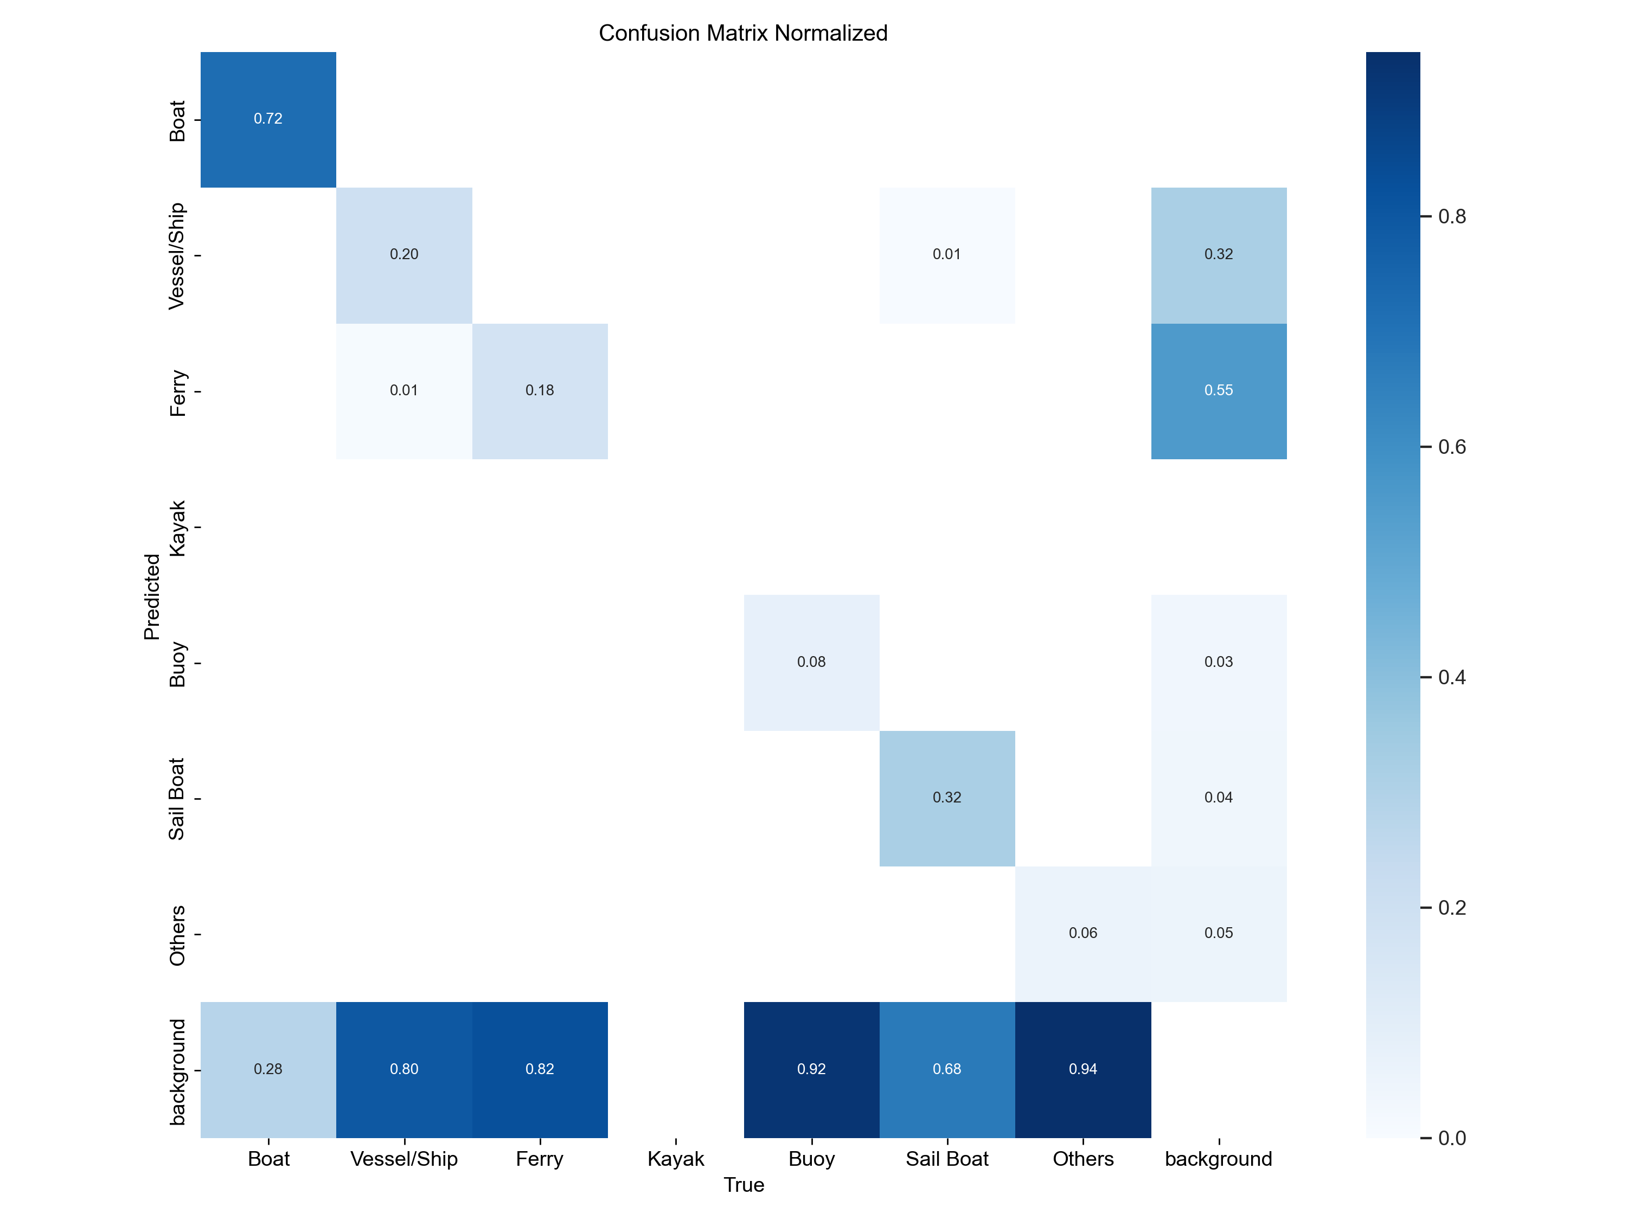
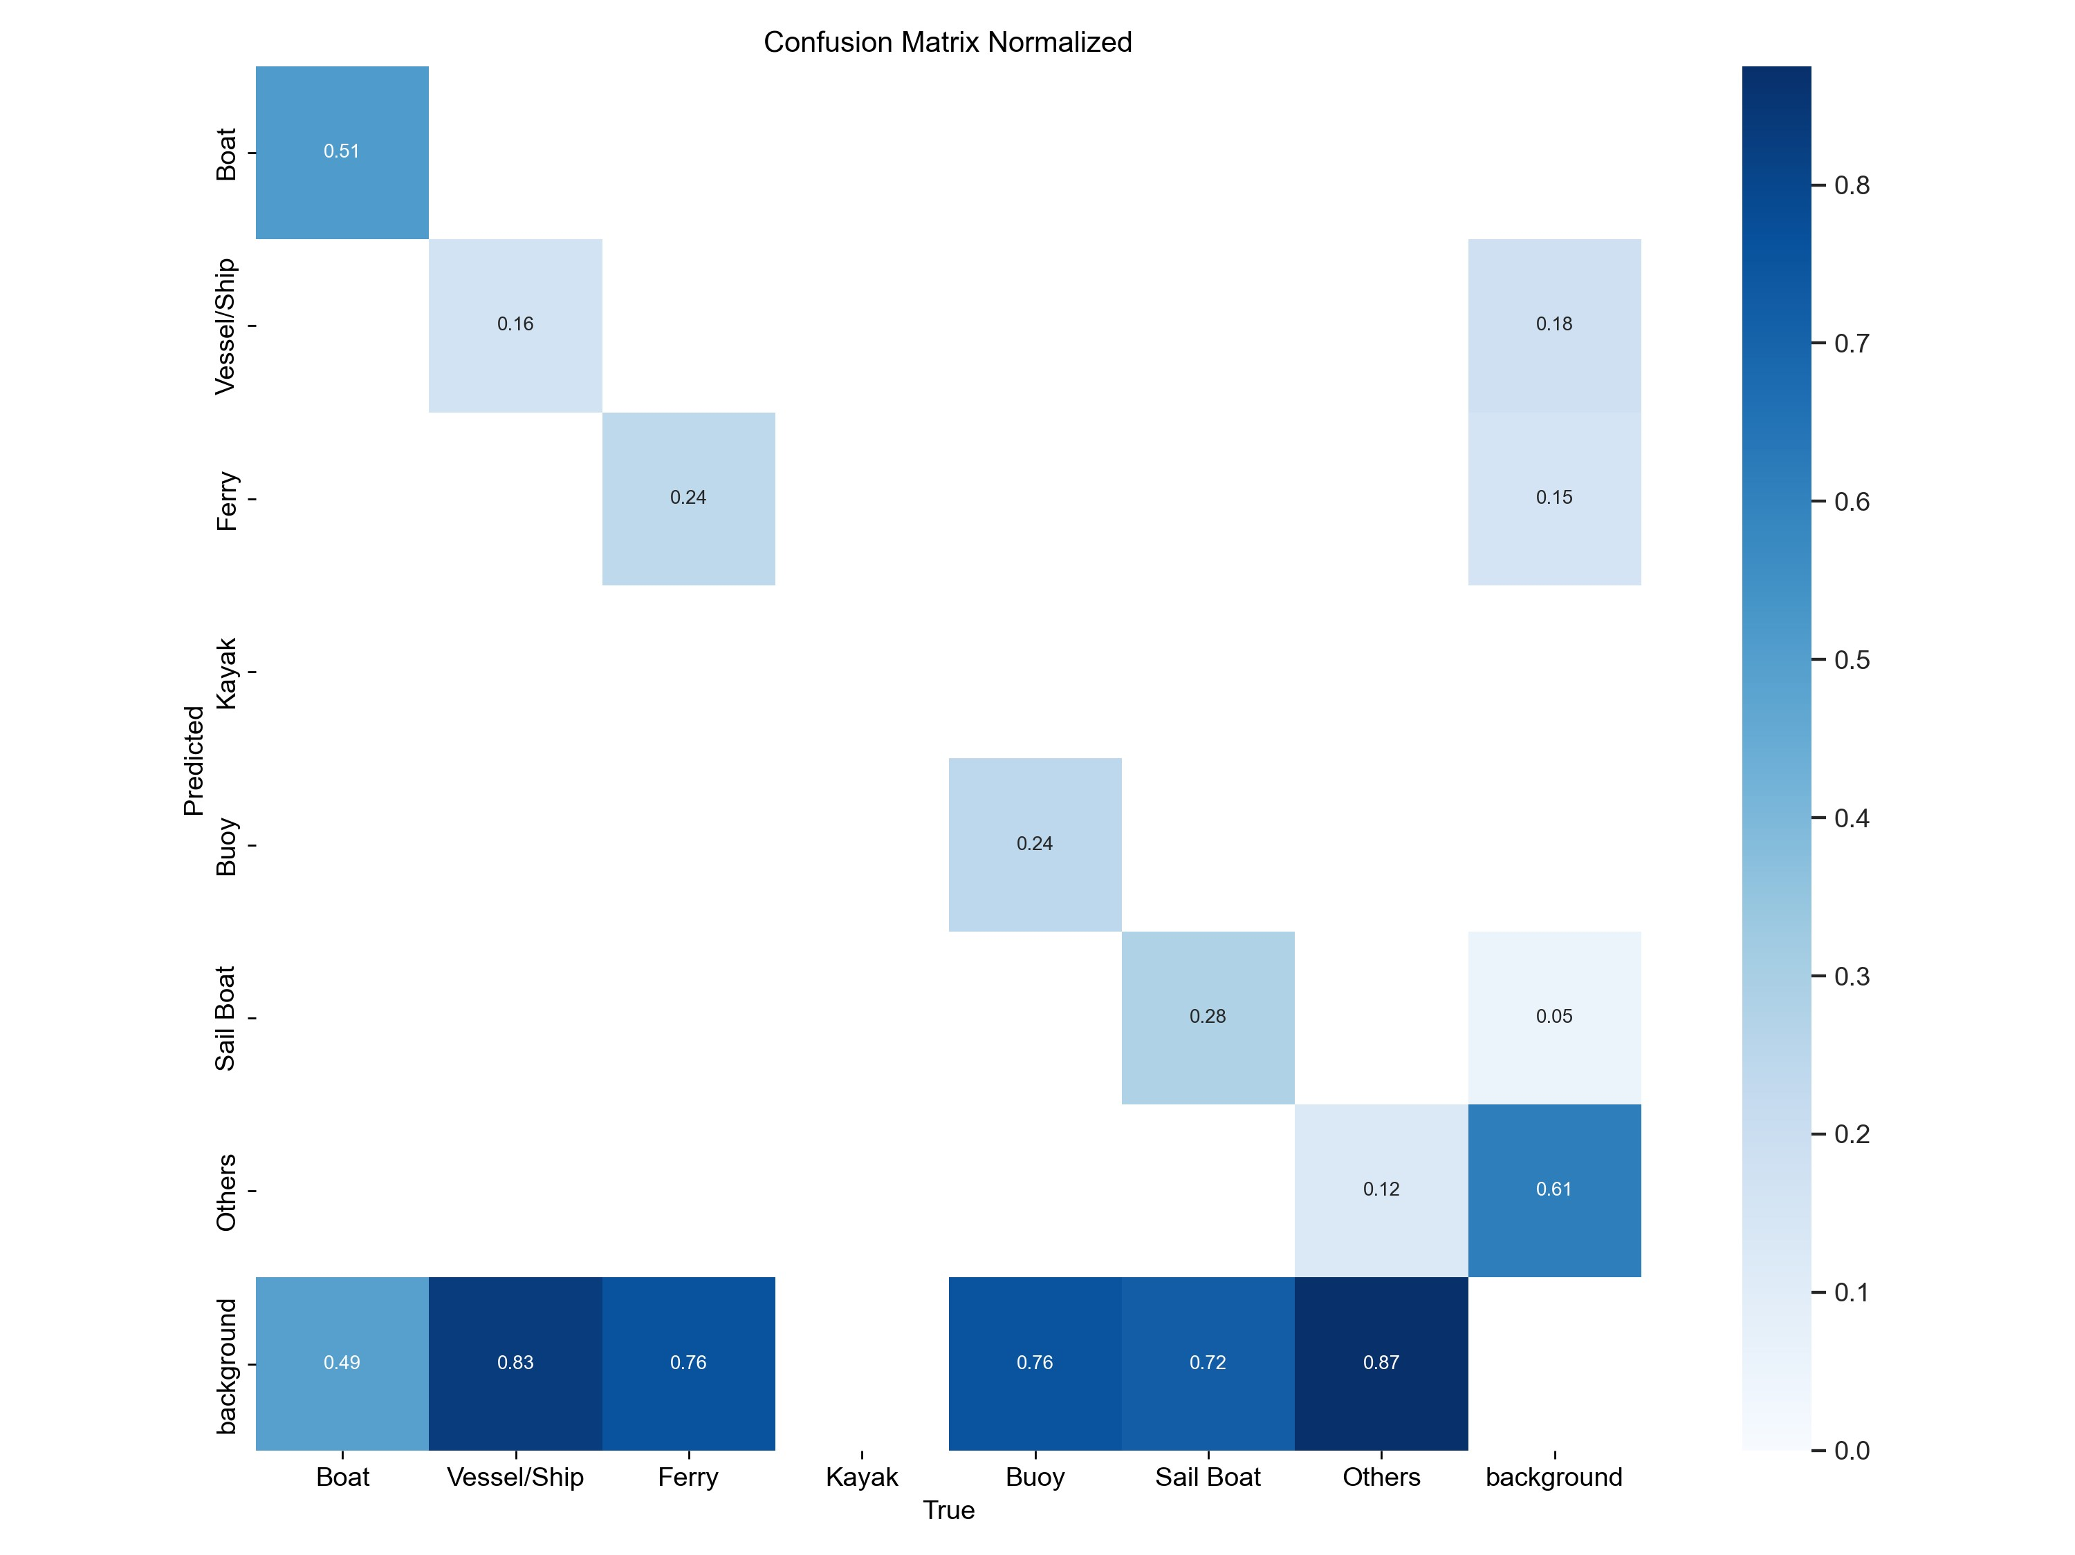
제안하는 모델
세부일정
성능비교
YOLOv8n
YOLOv8s
YOLOv8m
Box Precision: 0.548
Recall: 0.271
mAP50: 0.32
mAP50-95: 0.184
Box Precision: 0.563
Recall: 0.232
mAP50: 0.358
mAP50-95: 0.218
Box Precision: 0.666
Recall: 0.315
mAP50: 0.438
mAP50-95: 0.31

Slide 15
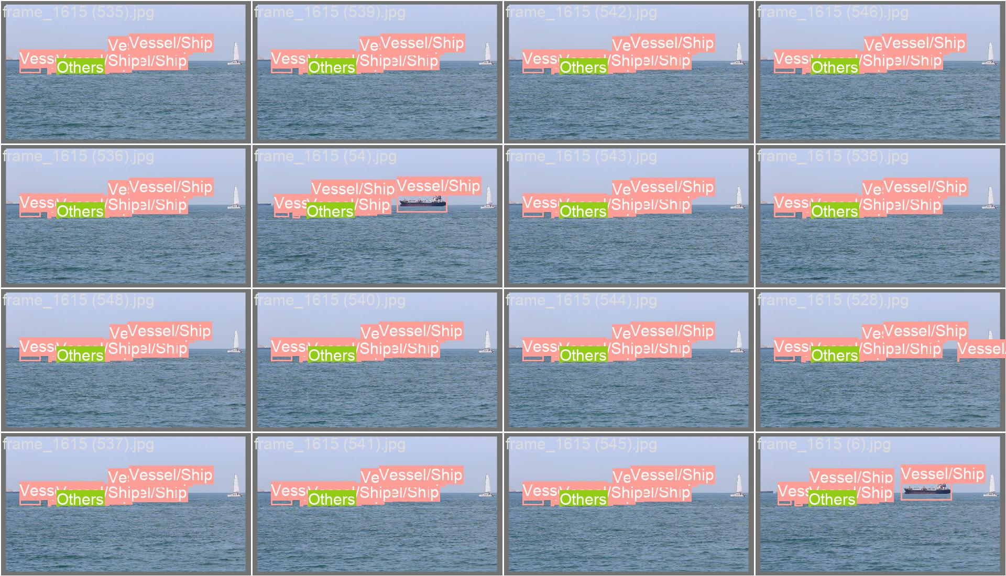
제안하는 모델
세부일정
검출 사례

Slide 16
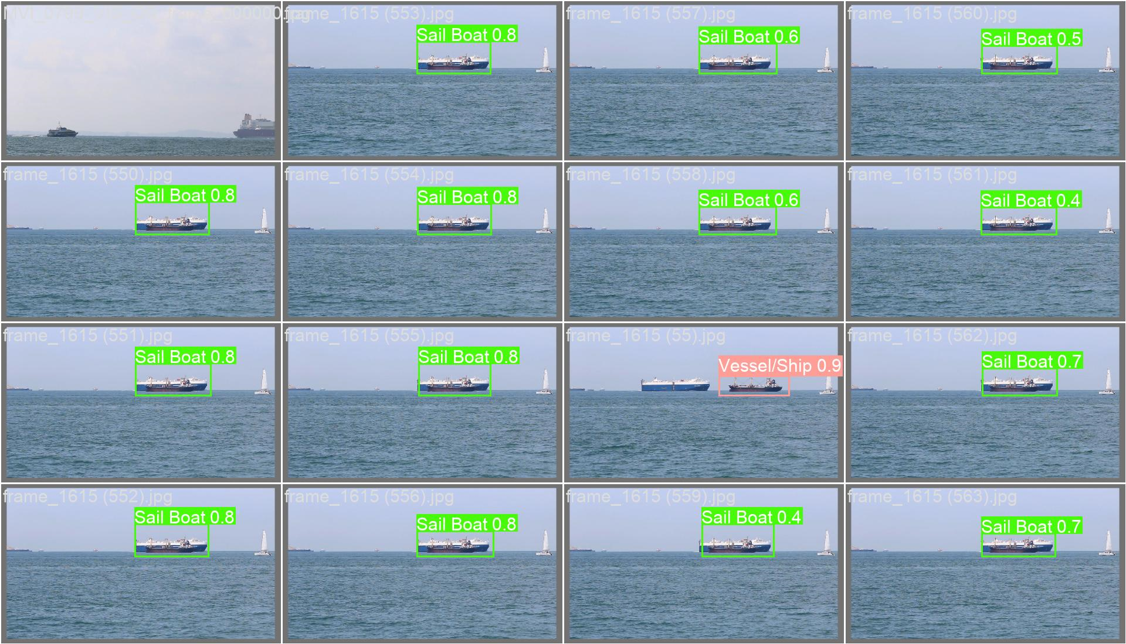
제안하는 모델
세부일정
오분류 사례 및 개선점
- "Sail Boat"와 "Vessel/Ship"은 형태와 색상 면에서 유사한 경우가 많아 모델이 혼동 - Sail Boat"와 "Vessel/Ship"에 대한 더 많은 데이터를 수집하거나 데이터 증강 기법을 사용하여 데이터의 다양성을 증가

Slide 17
모델 개발의 차별성
세부일정
정확도 향상 방법
- 데이터 전처리 : 잘못된 라벨이나 부정확한 바운딩 박스를 수정 - 데이터 증강 : MixUp, Copy-Paste와 같은 고급 증강 기법을 적용 - 하이퍼파라미터 튜닝 : epochs를 수정하며 비교
추론속도 향상 방법
- 하드웨어 최적화
CPU :13th Gen Intel(R) Core(TM) i5-13900KF 3.00 GHz RAM : 32GB GPU : NVIDIA GeForce RTX 3080

Slide 18
결과 및 토의
세부일정
결과 요약 - YOLO v8 n 모델: 가장 가벼운 모델로, 가장 낮은 mAP50-95를 기록. 이는 모델의 경량화가 성능 저하로 이어진다는 것을 시사. 정확도가 중요한 애플리케이션보다는 추론 속도가 중요한 애플리케이션에 적합
-YOLO v8 s 모델: 중간 정도의 성능을 보이며, n 모델보다 높은 정확도를 기록. 성능과 속도 사이의 균형을 맞추기 위한 선택으로 적합
-YOLO v8 m 모델: 가장 높은 정확도를 기록하였으며, mAP50-95에서 다른 두 모델보다 높은성능. 이는 모델의 복잡성이 성능 향상에 기여함을 보여줌. 높은 정확도가 요구되는 애플리케이션에 적합
보완사항
데이터 불균형 해소: 특정 클래스의 데이터가 다른 클래스에 비해 상대적으로 적음. 데이터 증강 기법을 통해 부족한 클래스를 보완하거나 새로운 데이터를 수집하여 클래스 간의 균형을 맞출 필요가 있음.
라벨 품질 향상: 현재 사용된 라벨링이 부정확할 가능성이 있음. 라벨링 품질을 향상시키기 위해 자동 라벨링 도구를 활용할 수 있음.

Slide 19
감사합니다

